Slide 2
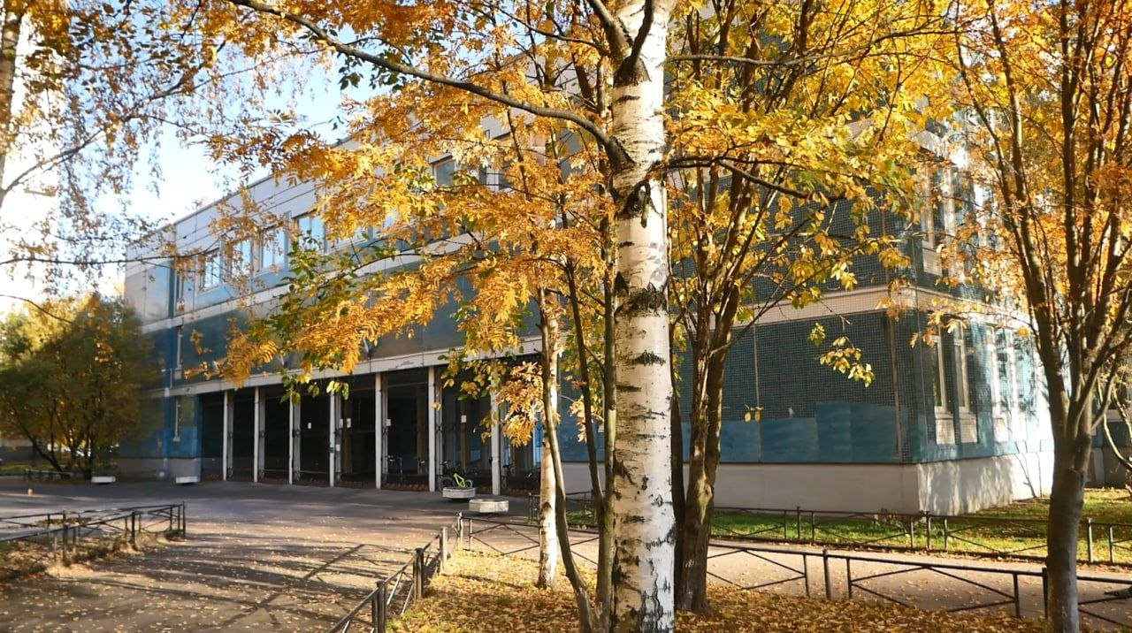
«Индивидуальный образовательный маршрут молодого педагога как основа профессионального и творческого становления»

Slide 3
2021 год
Школа вступает в пилотный Всероссийский проект «Наставничество»
Студент-работодатель
Учитель-учитель

Slide 6
Этапы наставничества
1 этап – адаптационный. Формирование наставнических пар. Наставник определяет круг обязанностей и полномочий молодого специалиста, а также выявляет точки роста.
2 этап – основной (проектировочный). Наставник осуществляет корректировку профессиональных умений молодого педагога, помогает выстроить ему собственную программу самосовершенствования.
3 этап – контрольно - оценочный. Наставник проверяет компетентности молодого педагога, определяет степень готовности к выполнению своих функциональных обязанностей.

Slide 7
Алгоритм работы с молодыми специалистами Алгоритм работы с молодыми специалистами
- знакомство с наставником, проведение входящего мониторинга, составление плана работы на год; - посещение уроков наставника; - проведение совместных интегрированных уроков совместно с наставником; - разработка личного конспекта урока совместно с наставником; - приглашение наставника на свой урок, самоанализ проведенного урока; - мониторинг на выходе, анализ проведенной работы; - составление плана работы на следующий год в роли наставника/наставляемого…

Slide 8
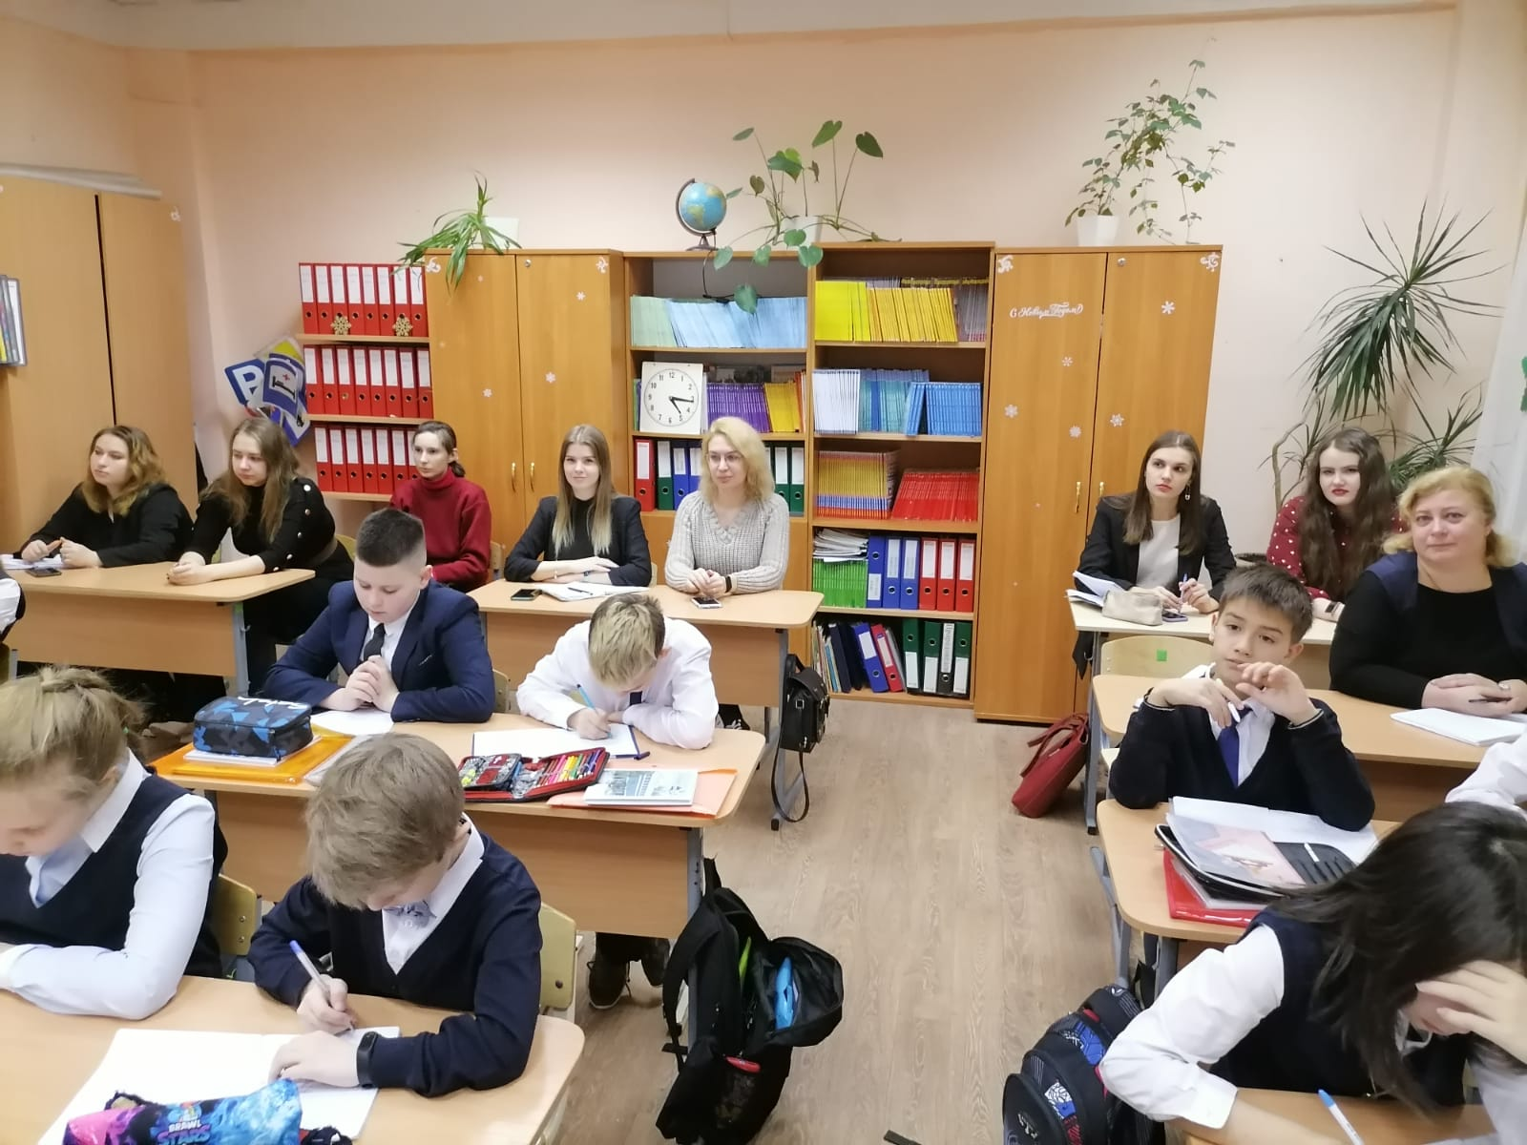

Slide 19
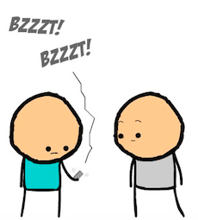
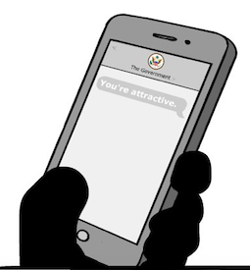
однажды в родительском чате…
Уважаемые родители! У кого еще из детей пропадают вещи и деньги?

Slide 20
была запущена волна негатива
У моего пропал циркуль!
Набор ручек найти не можем!
На прошлой неделе из кармана пропало 5 рублей

Slide 21
началось выяснение отношений
Займитесь воспитанием своих детей!
Требую разобраться в ситуации!
Я буду жаловаться!!!!!

Slide 22
появилось много вопросов к детям
У тебя точно ничего не пропадало???
Кто в твоем классе может воровать?

Slide 23
обсуждение растянулось на несколько дней и сотни сообщений

Slide 24
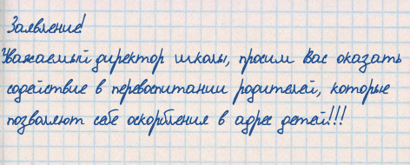
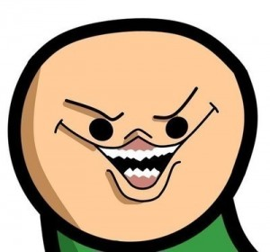
в канцелярии школы

Slide 26
Гимн проекта «Наставничество» ГБОУ школы № 555 «Белогорье»
Мы хотим построить мост,
Чтобы он достал до звёзд,
Чтобы он достал до звёзд.
Школьно-креативным стал,
Чтобы устали не знал,
Чтобы устали не знал.
Детский смех звучал вокруг,
Твой наставник - верный друг.
С опытом приходит рост!
Друг надежный, вот вопрос:
-Это самый лучший мост?
-Это самый лучший мост!
Это будет школьный мост,
самый лучший в мире мост,
Самый прочный в мире мост.
Мост волшебной красоты
Из улыбок и мечты,
Из улыбок и мечты.

Slide 28
